Slide 1
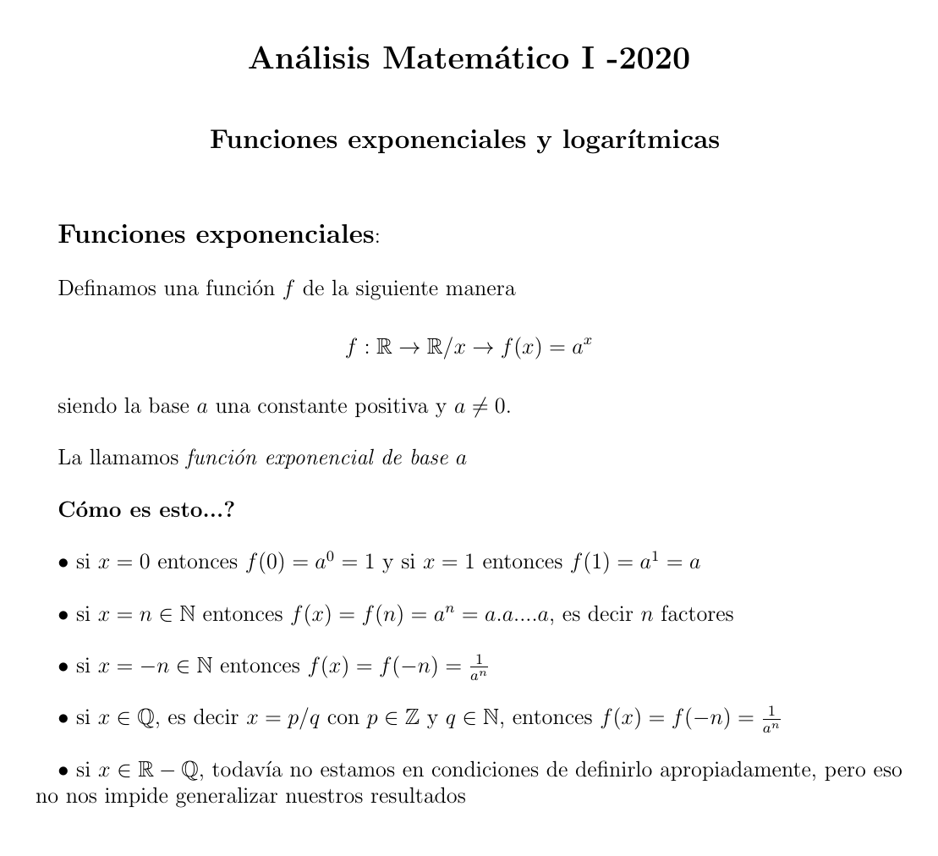

Slide 2
1

Slide 3
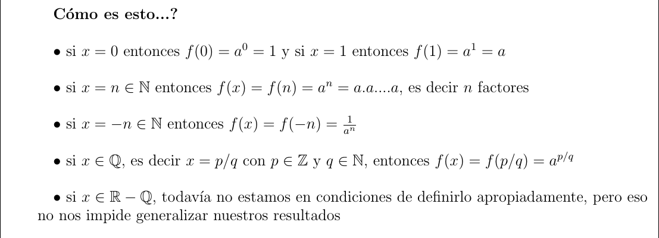
1

Slide 4
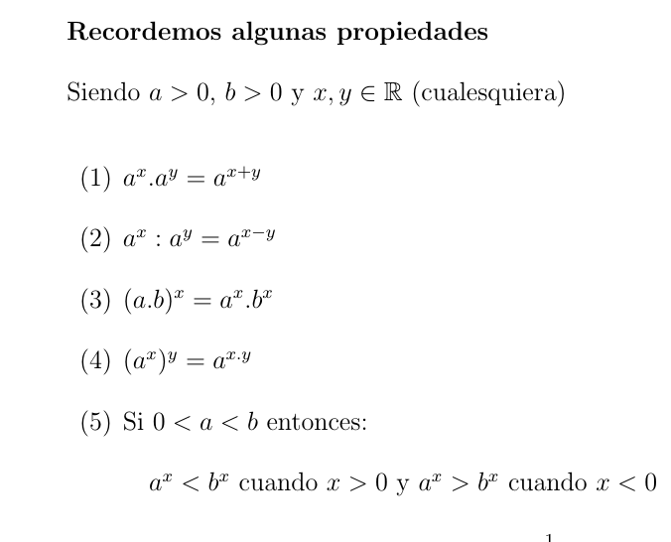
1

Slide 5

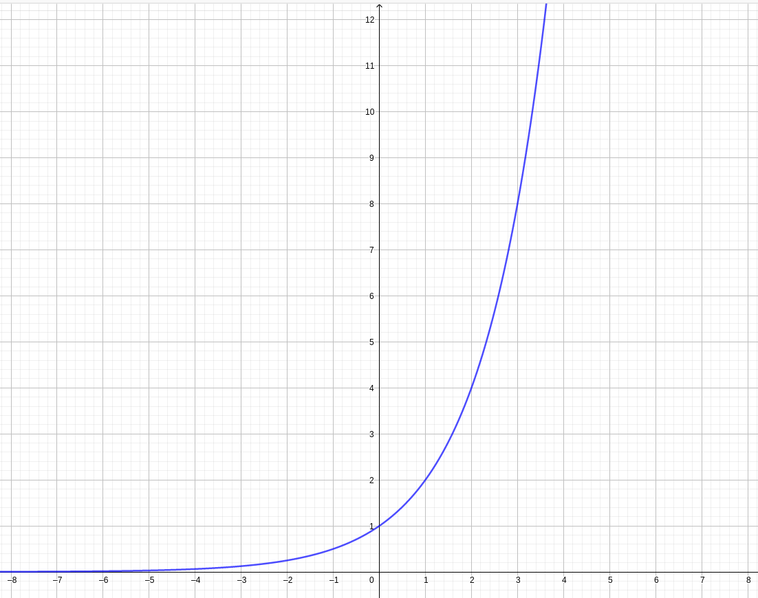

Slide 6
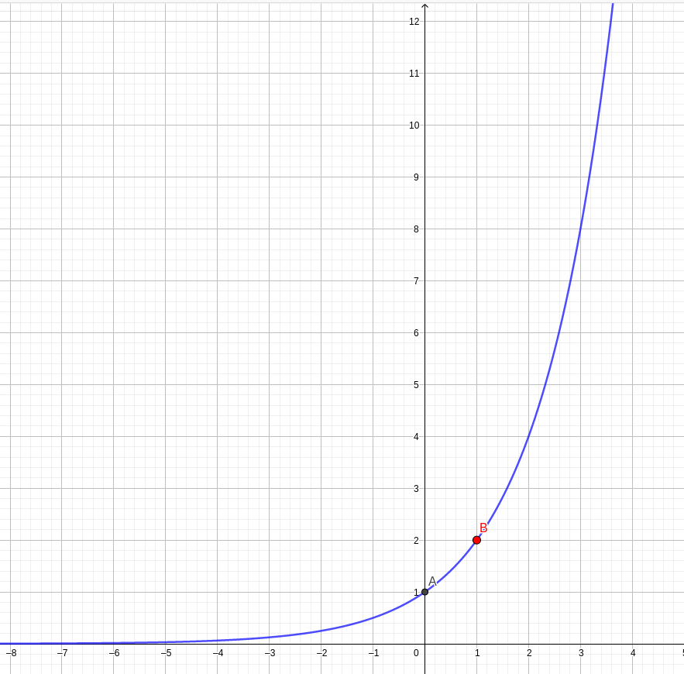
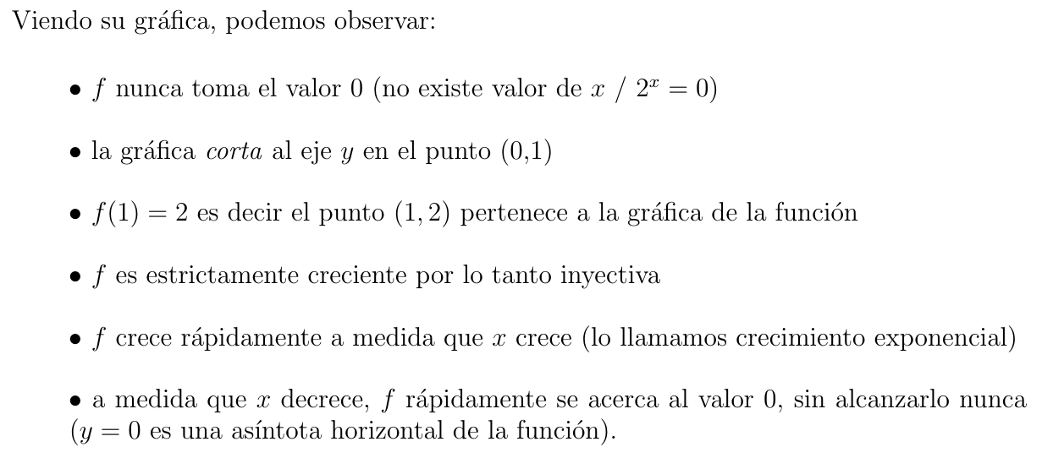

Slide 10

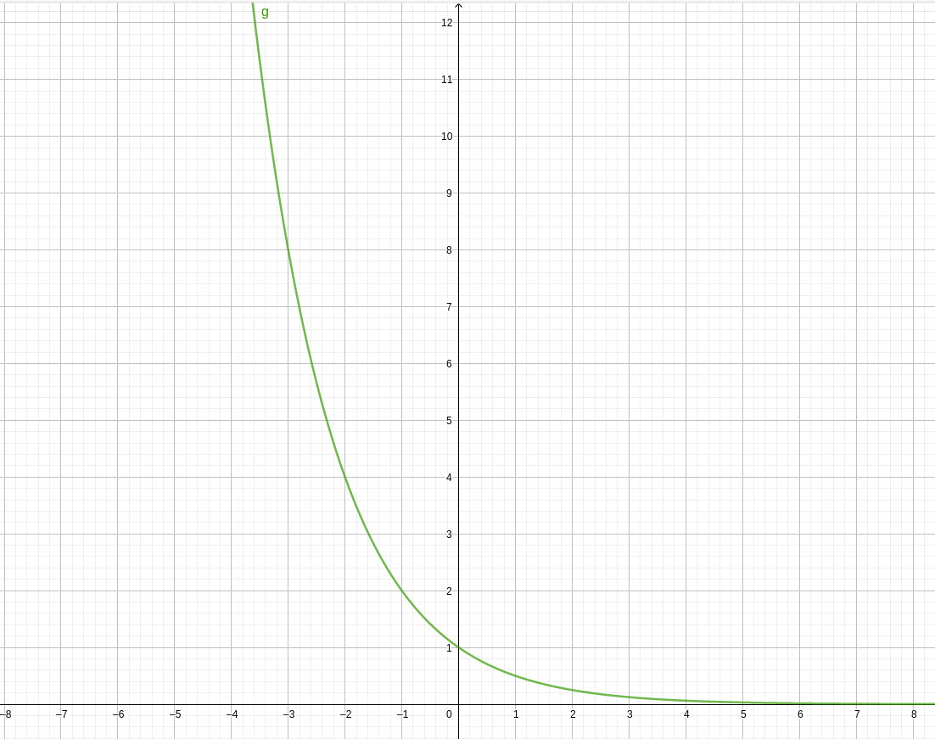

Slide 11
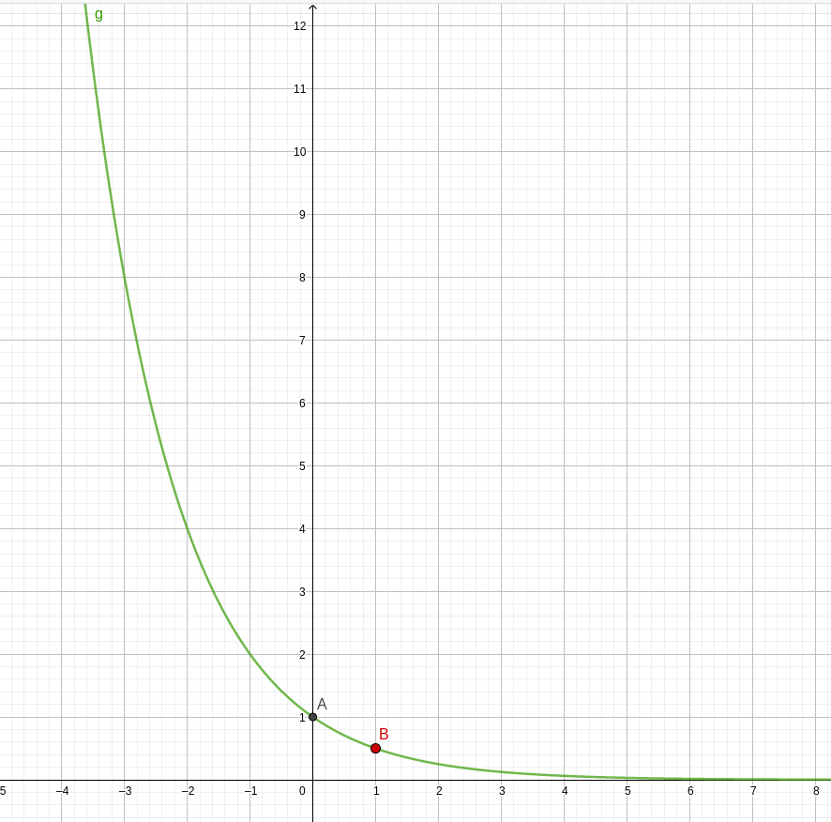
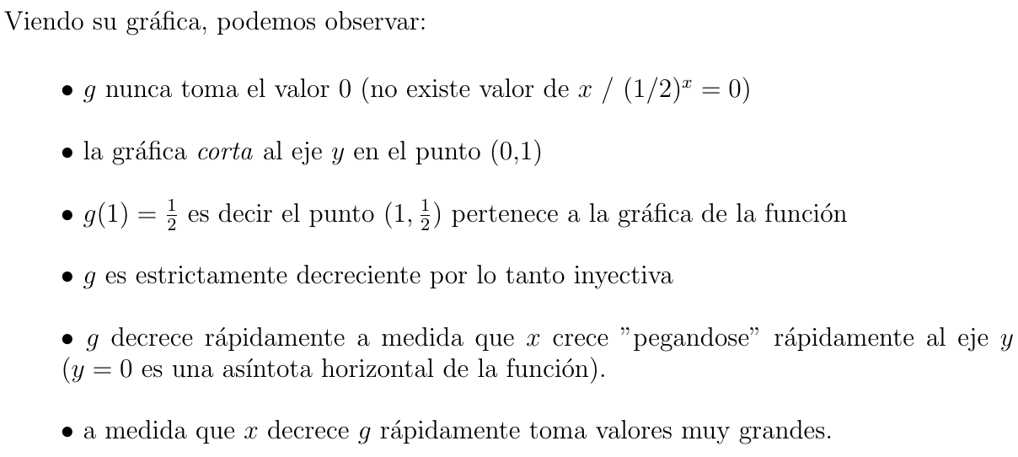

Slide 17
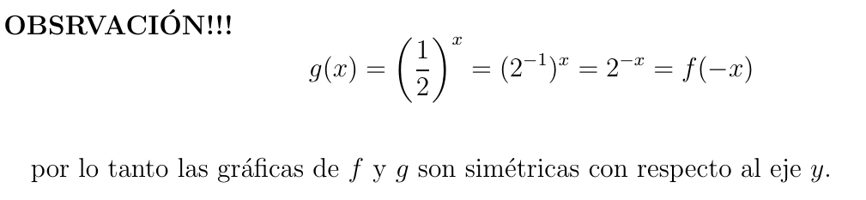
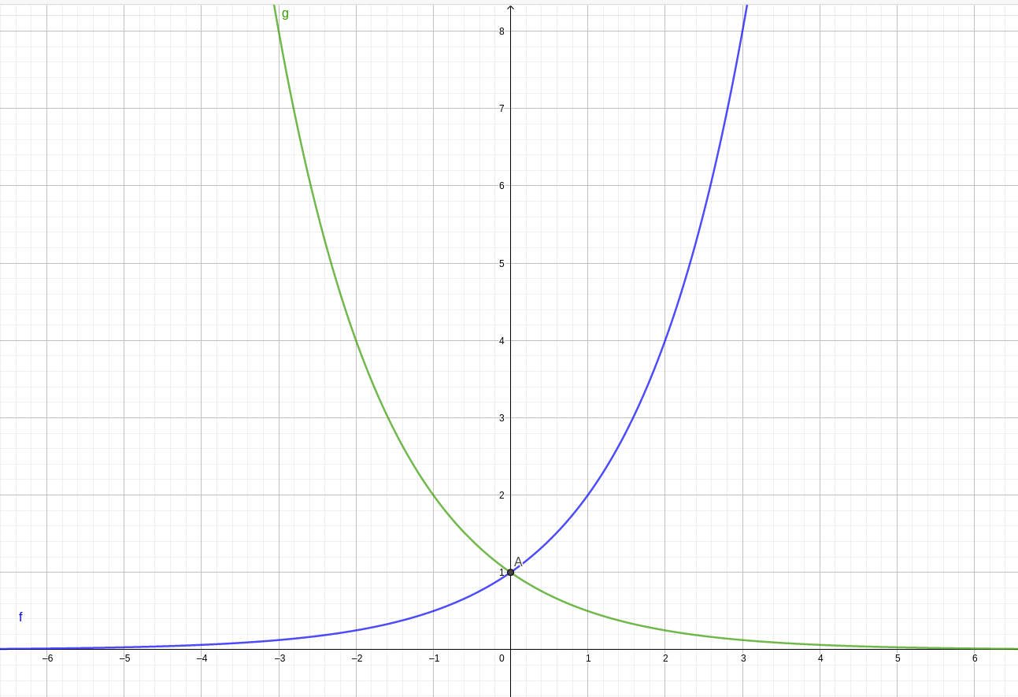

Slide 18
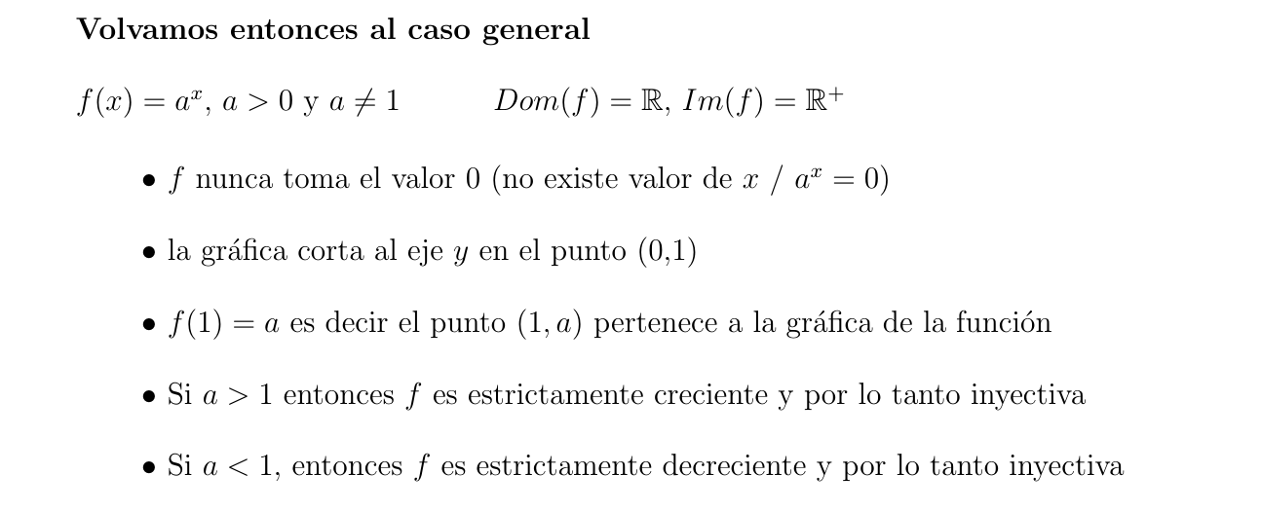
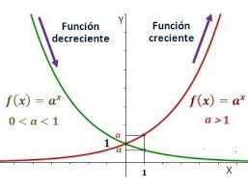

Slide 19
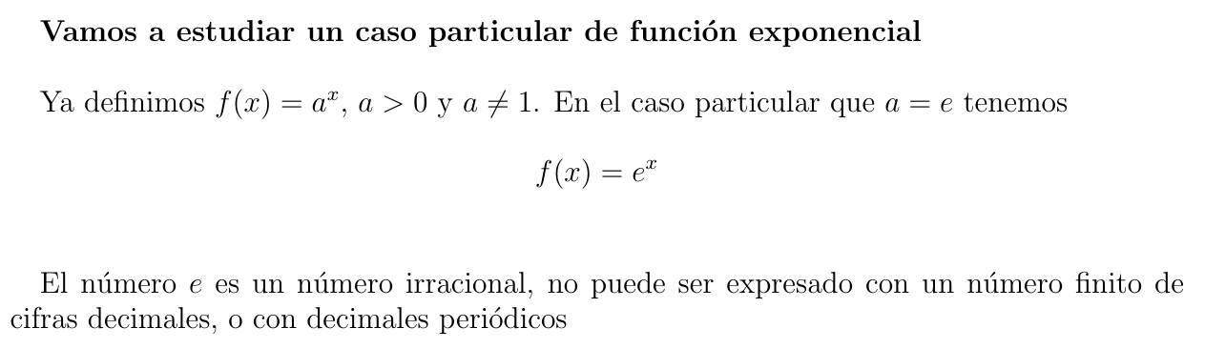
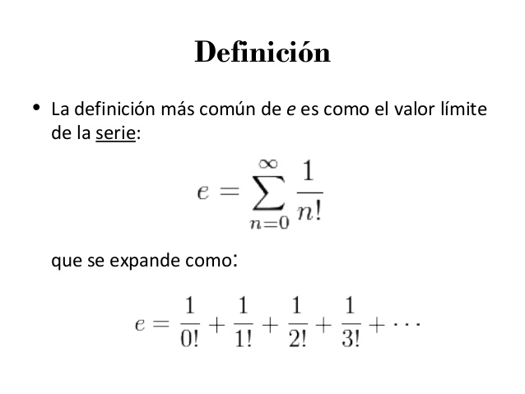
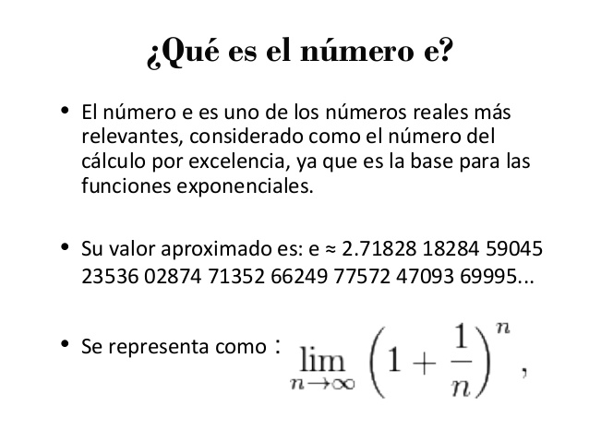
Número de Euler
e = 2,7182818….

Slide 20
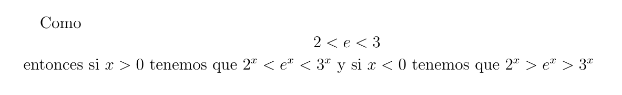
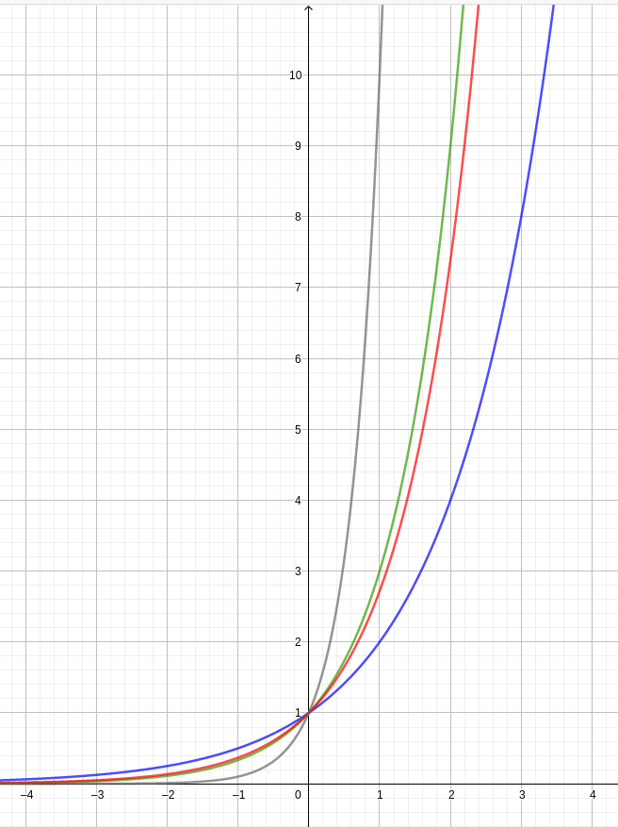
3^{x}
10^{x}
e^{x}
2^{x}

Slide 21
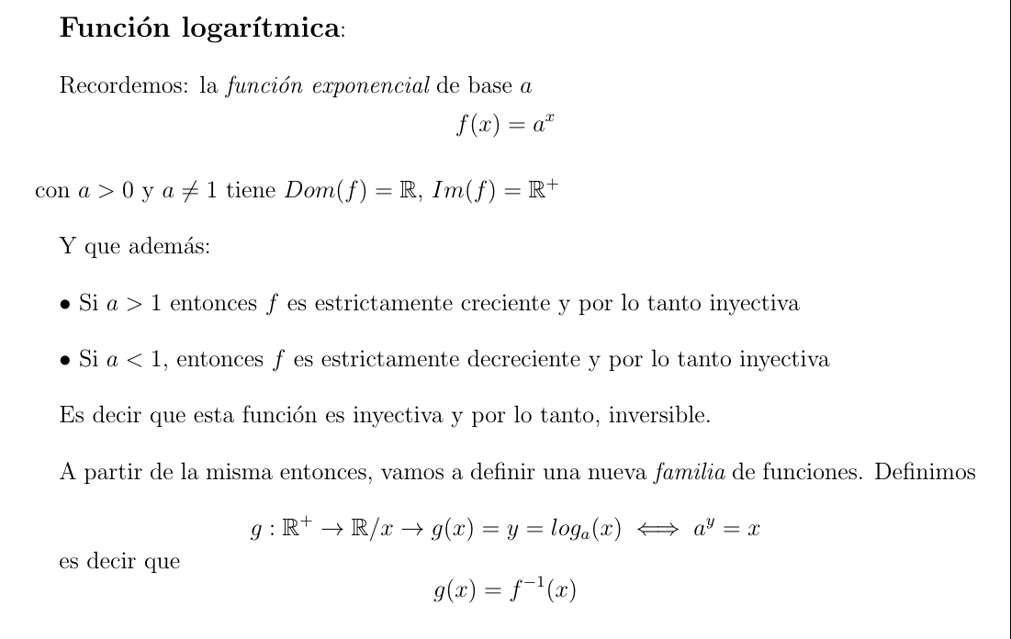

Slide 22
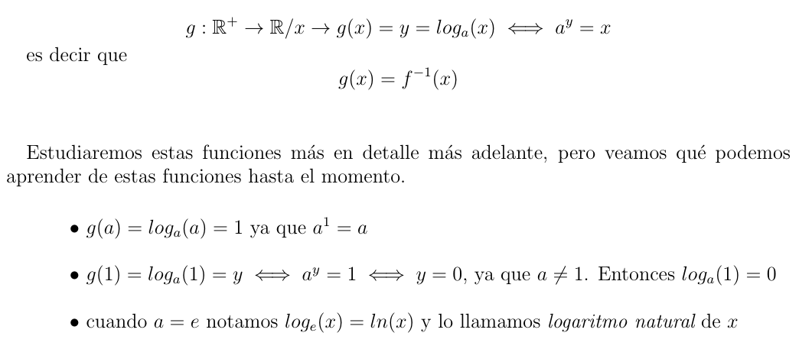

Slide 26
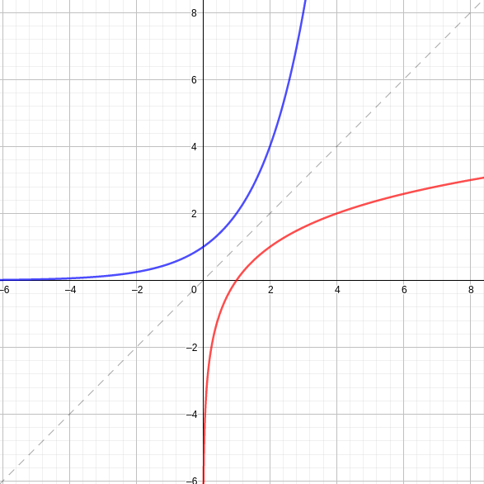
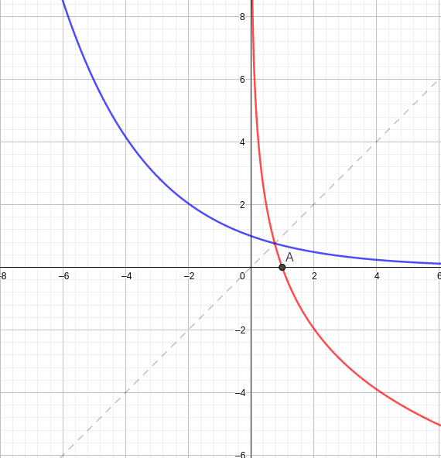
a > 1
a < 1
a^{x`}
a^{x`}
log_{a}(x)
log_{a}(x)

Slide 27
a > 1
a < 1
a^{x`}
a^{x`}
log_{a}(x)
log_{a}(x)

Slide 28
a > 1
a < 1
a^{x`}
a^{x`}
asíntota vertical
log_{a}(x)
asíntota horizontal
asíntota horizontal
log_{a}(x)
asíntota vertical

Slide 29
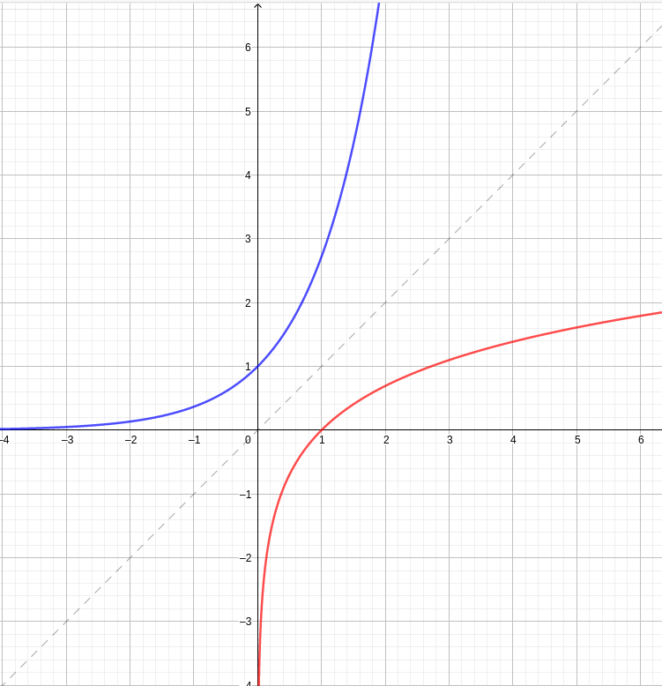
e^{x`}
(0,1)
ln(x)
(1,0)

Slide 30
e^{x`}
(1,e)
ln(x)
(e,1)

Slide 31
